Slide 1
«Рождественские традиции в России»

Slide 2
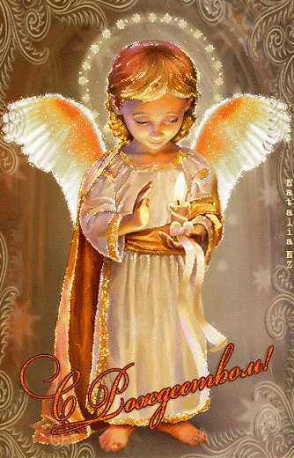
Рождество Христово с древнейших времен именовалось «матерью всех праздников» и считалось самым светлым праздником в году и вторым по значимости после Пасхи.
В православном мире Рождество стали праздновать с 388 года по почину Иоанна Златоуста.

Slide 3
С приходом на Русь православия появилась и традиция широко и торжественно праздновать Рождество Христово. У славян-язычников на конец декабря — начало января приходился праздник «солнцеворота», когда солнце «поворачивает на лето, а зима – на мороз». То есть праздники были приурочены к дню осеннего равноденствия – этот день у многих народов в древности имел мистическое значение. Все традиции – рядиться, петь колядки, гадать, — это традиции языческого славянского «солнцеворота», которые влились, вплелись в новый православный праздник. Так, колядование превратилось в традицию славить Христа - Христославие.

Slide 4
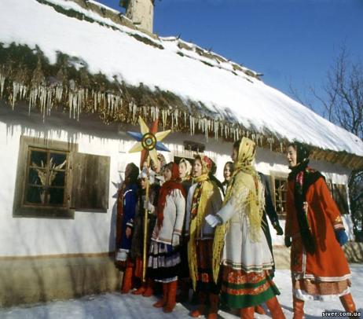
Самой старой рождественской традицией на Руси является славление, заменившее языческое колядование. В праздник Рождества патриарх с духовенством отправлялись к государю и славили Христа, затем шли к государыне и к другим членам царской семьи. В народе же молодежь и дети собирались группами и ходили со двора на двор, останавливались под окнами и пели, славя Христа и желая хозяевам добра и благоденствия. Славящих полагалось одаривать сладостями. Все, чем одаривали детей, складывалось в торбы и приносилось в храм, где сладостями угощали всех прихожан.

Slide 5

.
А вот елку дома стали устанавливать и украшать в России на Рождество только в XIX веке. Хотя «учинить некоторое украшение из древ и ветвей сосновых, еловых и можжевеловых», своим указом в 1699 году повелел еще Петр I, но указание касалось празднования Нового года. Елку полагалось купить и нарядить взрослым втайне от детей. Наряжали елку игрушками и лакомствами, которые после праздника с елки снимали и раздавали ребятишкам. А венчала рождественскую красавицу вифлеемская звезда

Slide 6
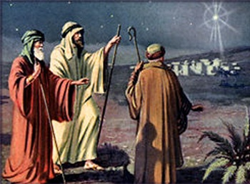
Когда родился Иисус, волхвы пришли поклониться ему и принесли с собой дары: золото, ладан и смирну. Христиане, славя рождение Христа, тоже одаривают друг друга подарками. В России в дворянских семьях был тоже обычай дарить подарки. Сладостями и игрушками одаривали детей. Подарки дарились обычно рождественским утром, после возвращения с богослужения или после детского праздника. Под елку складывали рождественские подарки, упакованные в несколько слоев оберточной бумаги. Под всеобщий восторг во время праздника играли в «Передачу»: подарок разворачивали по очереди, передавая его тому, чье имя значилось на каждой следующей обертке и до тех пор, пока подарок не попадал к одариваемому. Церковь благосклонно относится к обычаю дарить подарки, хотя и сетует порой, что в предпраздничной суете люди забывают о религиозном смысле праздника.

Slide 7
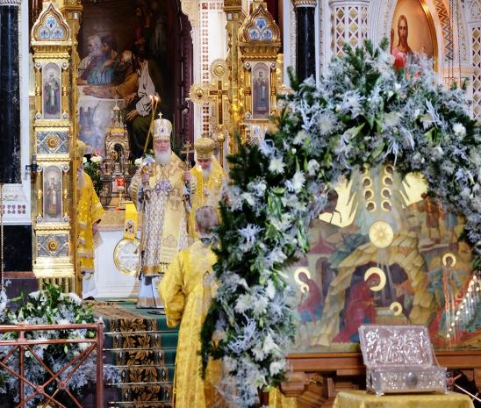
Ночью с 6-го на 7-е в каждой церкви проходит праздничная рождественская служба – всенощная, которую принято отстаивать до самого утра. Это является гарантом благополучия в новом году и данью радостному празднику Рождения Христа.

Slide 8
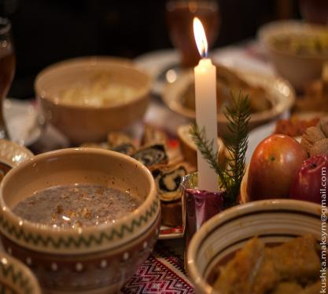
В канун праздника, в сочельник, в самый последний день рождественского поста, не полагалось ничего вкушать «до первой звезды», то есть до наступления темноты. С наступлением вечера на стол подавалось сочиво – каша из пшеницы, чечевицы или риса с медом и орехами и еще 11 постных блюд. Затем православные отправлялись в храм на торжественное всенощное богослужение. А по возвращении усаживались уже за праздничный стол — разговляться. Торжественный рождественский стол застилали новой белой скатертью, под которою клали небольшой пучок соломы, в память о рождественских яслях. К столу подавались особые, рождественские блюда и каждое блюдо полагалось попробовать. Главными блюдами рождественского стола были жареный целиком поросенок и гусь с яблоками. По традиции разрезать поросенка или гуся должен был глава семьи – старший мужчина, и оделять кусками всех сидящих за столом.

Slide 9
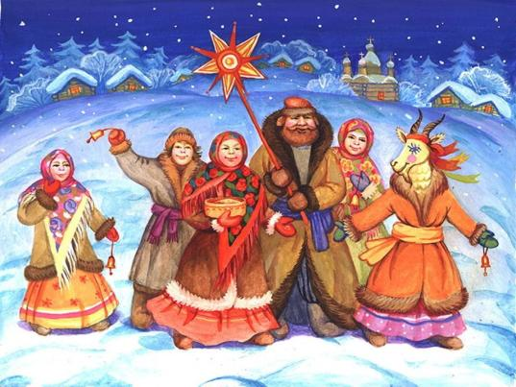
Рождество поистине считается самым хлебосольным праздником. В Сочельник к праздничному столу звали всех, кто проходил мимо по улице. Двери всех домов были открыты и хозяева были всем рады и всех угощали праздничными яствами. К столу мог попасть даже нищий. Люди верили, что Христос может прийти к ним в дом в любом обличье.

Slide 10
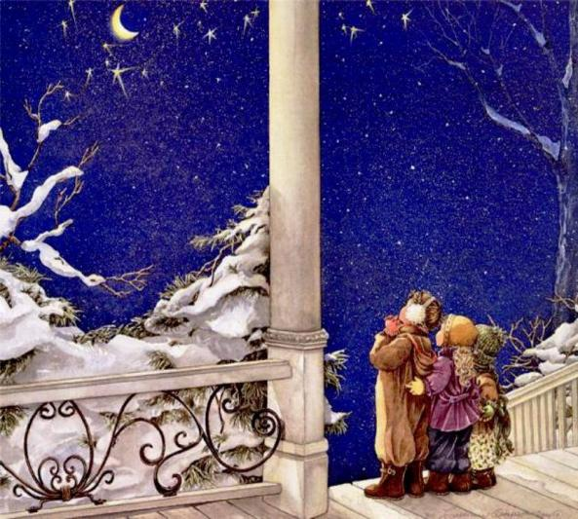
По традиции самые младшие члены семьи должны были ждать на улице появления звезды, а затем бежать в дом и сообщать старшим радостную новость. Зачастую и вся семья находилась на улице и ждала появления звезды. Бытовала примета, по которой первый, кто увидел звезду, будет счастливым целый год.

Slide 11
В последние годы православное Рождество в России отмечается достаточно широко, и смысл этого праздника понимает всё больше людей. В этот день люди радуются, вспоминая рождение Христа – снисхождение и единение Бога с человеком, как говорит нам церковь.
Рождество всегда считалось в России домашним праздником, спокойным и тихим. За праздничным столом собиралась только семья, друзья и близкие родственники: много гостей не приглашали. И сегодня не так важно, являетесь вы верующим, сочувствующим или даже атеистом – пусть этот праздник в кругу семьи и близких людей будет для вас светлым и радостным. Счастливого Рождества!

Slide 12
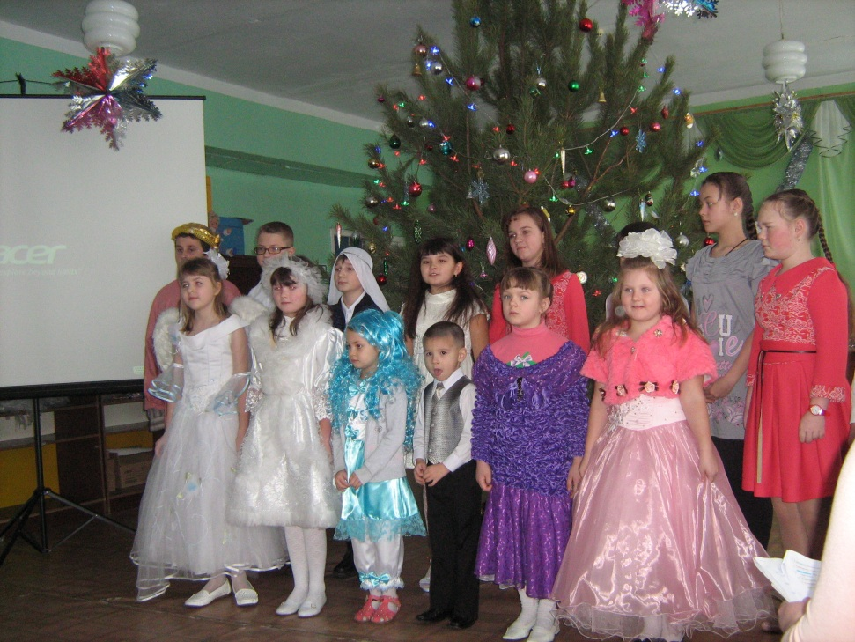
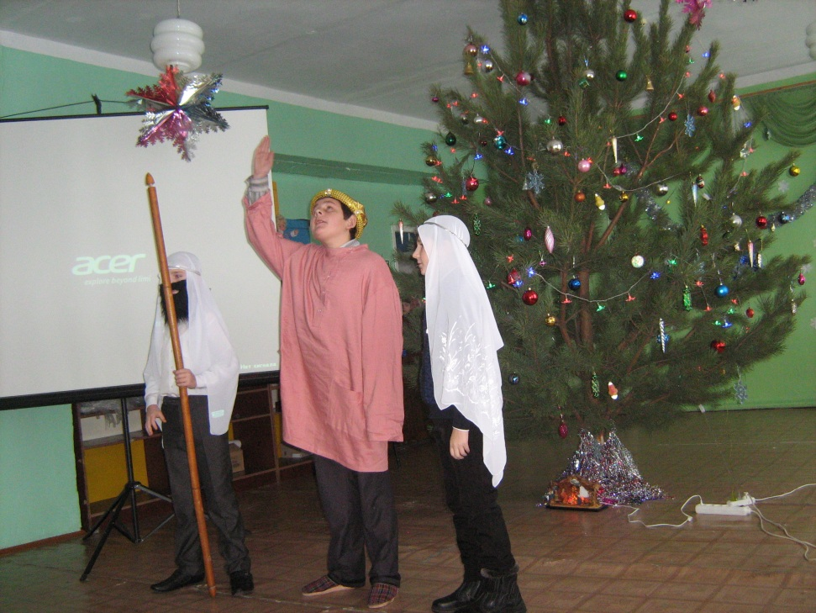
А так встречали Рождество в нашем детском саду.

Slide 13
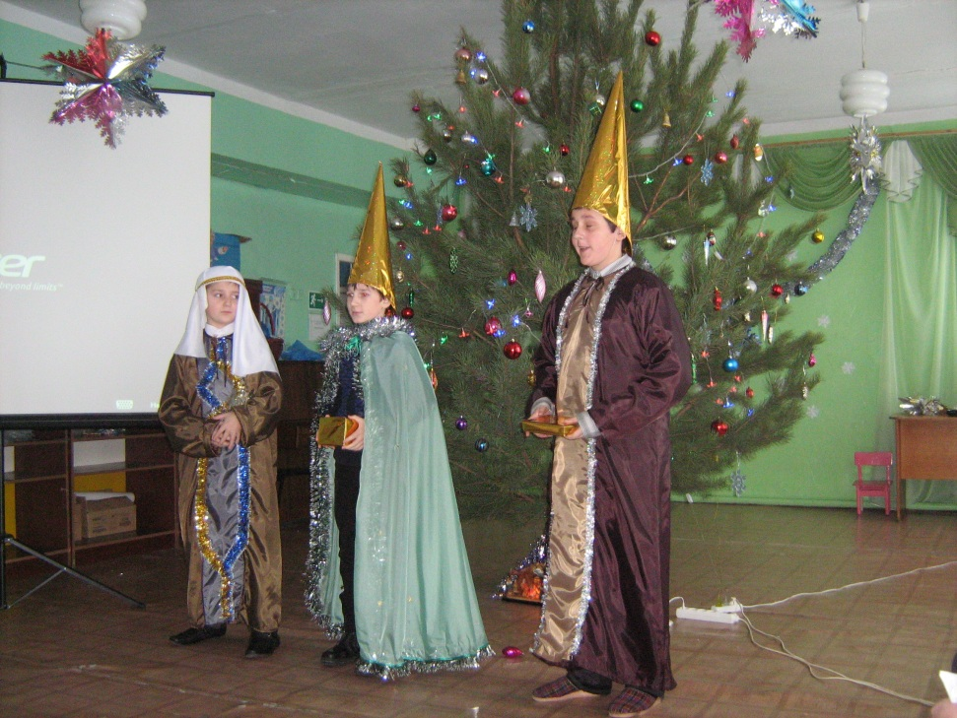
Дети из воскресной школы показали «Рождественскую историю» для детей и родителей детского сада.

Slide 14
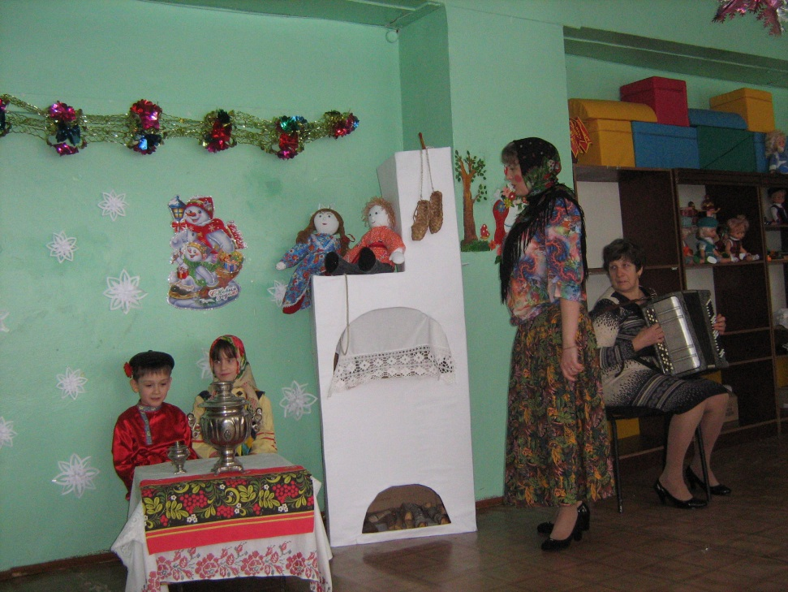
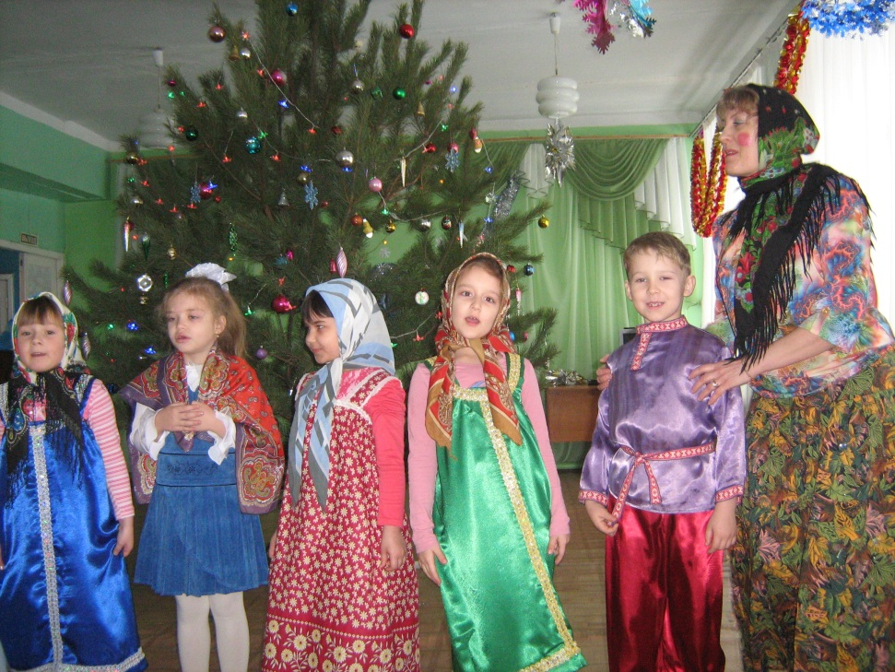
Традиция устраивать «Рождественские встречи» появилась недавно.

Slide 15
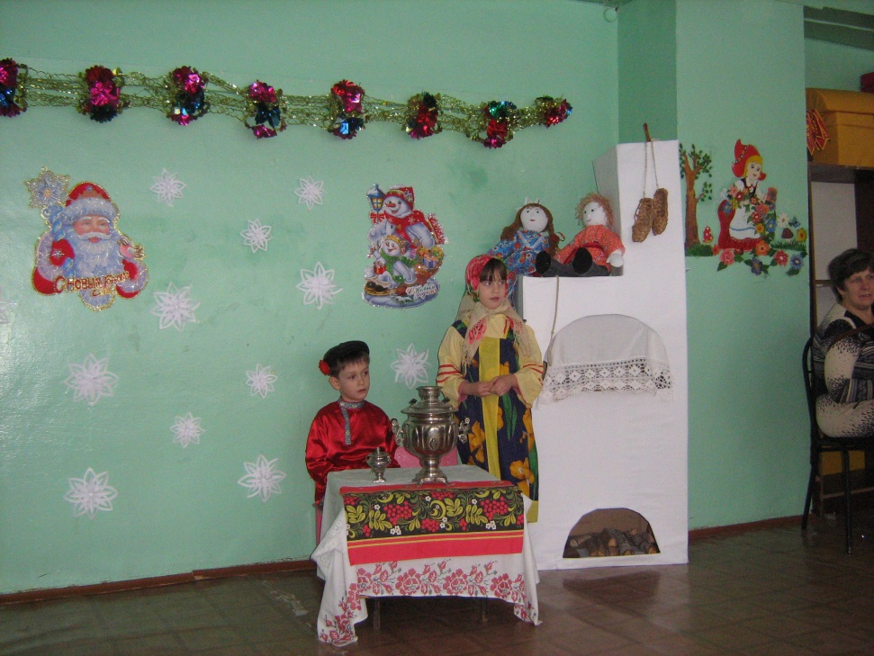
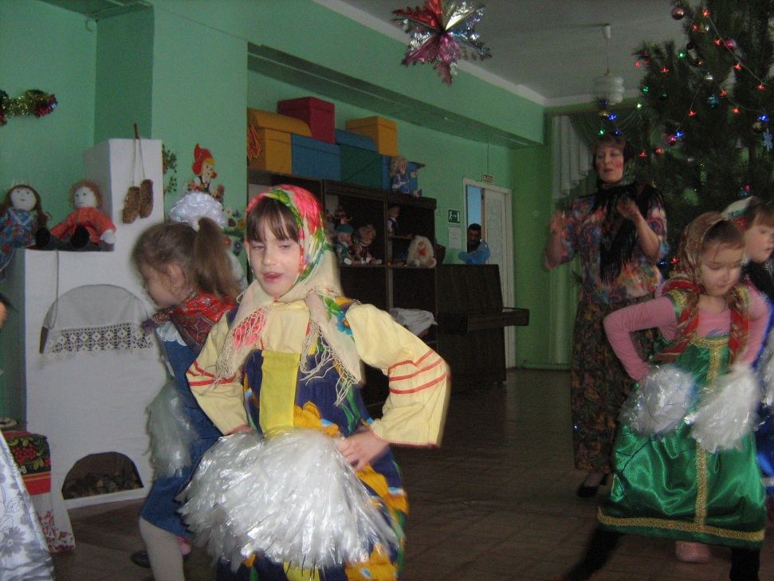
Дети, родители и работники детского сада совместно праздновали Рождество

Slide 16
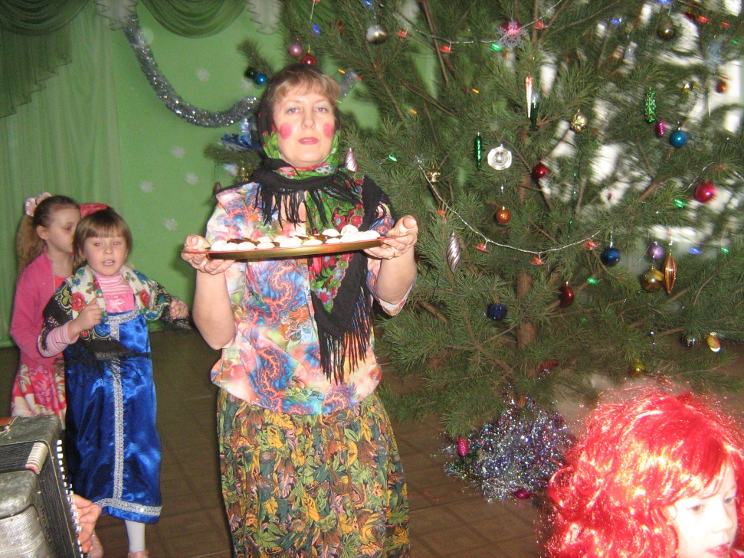
Так угощали всех присутствующих.

Slide 17
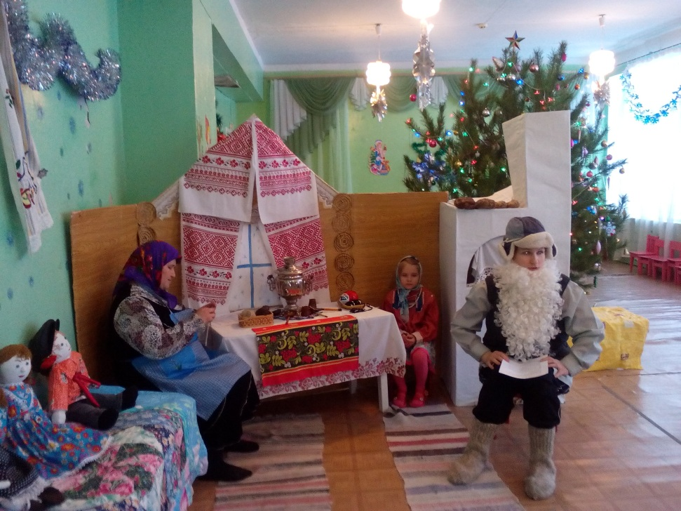
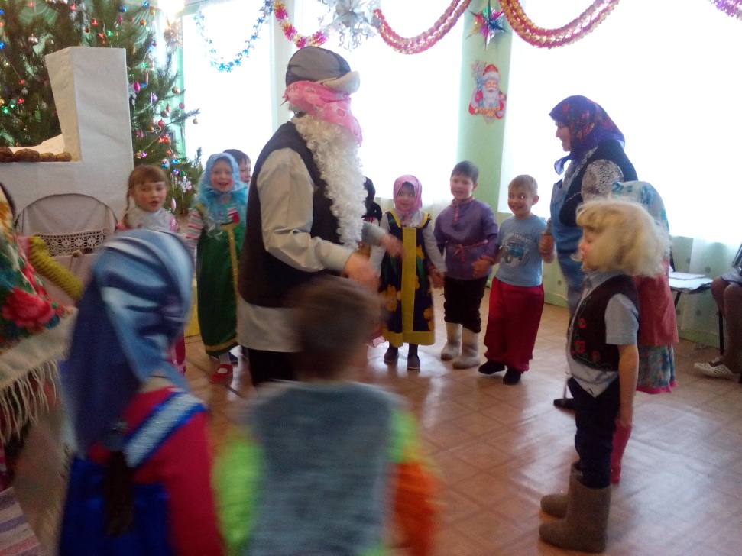
Традиция собираться на «Рождественские встречи» полюбилась многим.

Slide 18
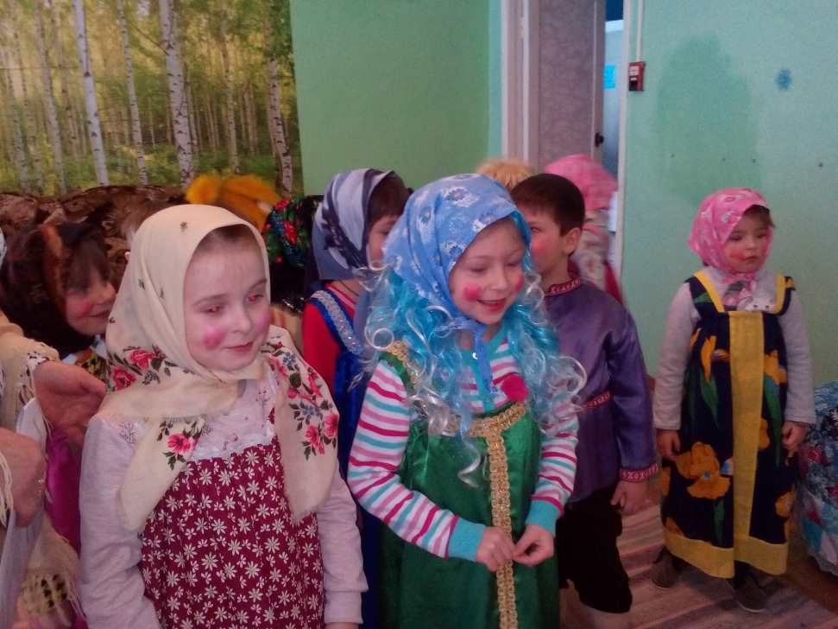
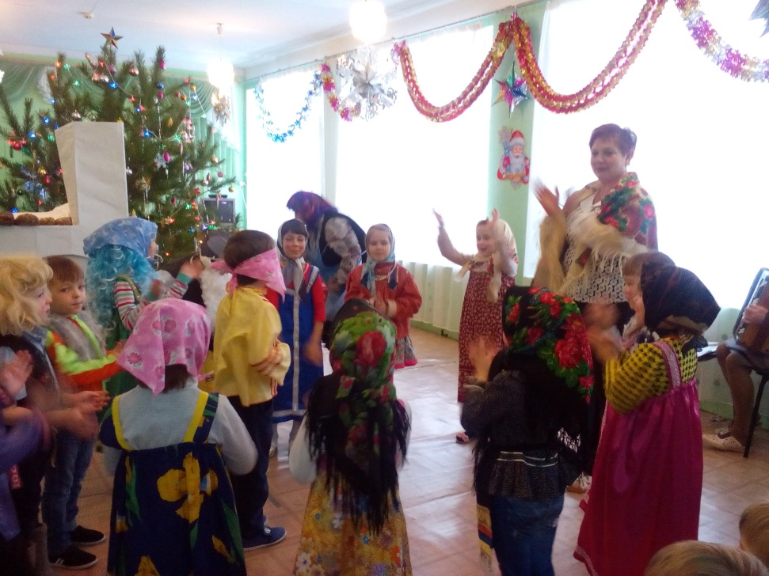
Надеемся, что традиция праздновать Рождество совместно продолжится и в будущем.

